Slide 1
Capteurs et chaines de Mesure

Slide 2
CHAP.II: CARACTERISTIQUES METROLOGIQUES DES CAPTEURS
1. DEFINITIONS
1.1 Mesurande
1.2. Capteur
1.3. Corps d’épreuve et Capteurs composites
1.4. Constitution d’une chaîne de mesure
1.5. Différents types de grandeurs physiques
1.6. Grandeurs d’influence
2. PRECISION SUR LES EFFETS UTILISES
2.1. Thermoélectricité
2.2. Pyroélectricité
2.3. Piézoélectricité
2.4. Induction électromagnétique
2.5. Photo-électrique
2.6. Effet Hall
2.7. Photovoltaïque

Slide 3
CHAP.II: CARACTERISTIQUES METROLOGIQUES DES CAPTEURS
3. CLASSIFICATION DES CAPTEURS
3.1 Capteurs passifs
3.2. Capteurs actifs
3.3. Capteur intégré
4. METROLOGIE DES CAPTEURS
4.1. Gamme de mesure - étendue de mesure
4.2. Les performances d’un capteur
4.3. Résolution
4.4. Caractéristique d’entrée-sortie d’un capteur
4.5. Sensibilité
4.6. Finesse
4.7 Linéarité
4.8. Caractéristiques statistiques d’un capteur
4.9. Rapidité, Temps de réponse

Slide 4
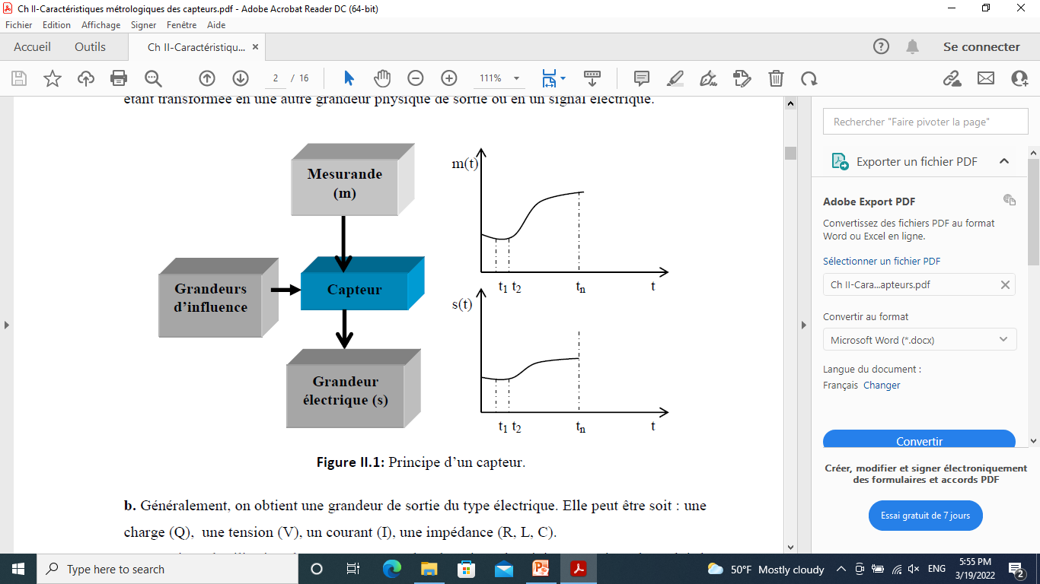
CHAP.II: CARACTERISTIQUES METROLOGIQUES DES CAPTEURS
1.DEFINITIONS
1.1 Mesurande C’est la grandeur physique que l’on souhaite connaître (déplacement, température, pression, rayonnement, force… etc.).
1.2.Capteur:Un capteur est un dispositif qui transforme une grandeur physique d'entrée, appelée mesurande [m], en une grandeur généralement de nature électrique (Charge, Tension, Courant ou Impédance) appelée réponse [s].
Avec : s =F (m)
Notes:
Remarque :On parle aussi de transducteur: Lorsque la grandeur physique d’entrée (le mesurande)
étant transformée en une autre grandeur physique de sortie ou en un signal électrique.

Slide 5
CHAP.II: CARACTERISTIQUES METROLOGIQUES DES CAPTEURS
1.DEFINITIONS
Le capteur nous permettre de délivrer une image exploitable (signal électrique par exemple).
Généralement, on obtient une grandeur de sortie du type électrique. Elle peut être soit : une charge (Q), une tension (V), un courant (I), une impédance (R, L, C).
Domaines d’utilisation des capteurs: Tous les domaines d’activité nécessitent l’emploi de capteurs: Automobile (domaine principal), contrôle de la production, agriculture, sécurité, médical (domaine du micro-capteur) et électroménager………
1.3. Corps d’épreuve et Capteurs composites
Le corps d’épreuve est le dispositif qui assure une première traduction de la grandeur
physique en une autre grandeur physique non électrique (appelée mesurande secondaire plus facile à mesurer), qui sera traduit par la suite en une grandeur électrique à l’aide d’un capteur adéquat.
L’ensemble formé par le corps d’épreuve et le capteur adéquat constitue un capteur composite.
Notes:
-Pour des raisons de coût ou de facilité d’exploitation, on peut être amené à utiliser un capteur, non pas sensible au mesurande mais à l’un de ses effets.
-- Les corps d’épreuve sont très utilisés pour la mesure de grandeurs mécaniques: Ces dernières imposent au corps d’épreuve des déformations ou des déplacements auxquels un capteur approprié (actif ou passif) est sensible.

Slide 6
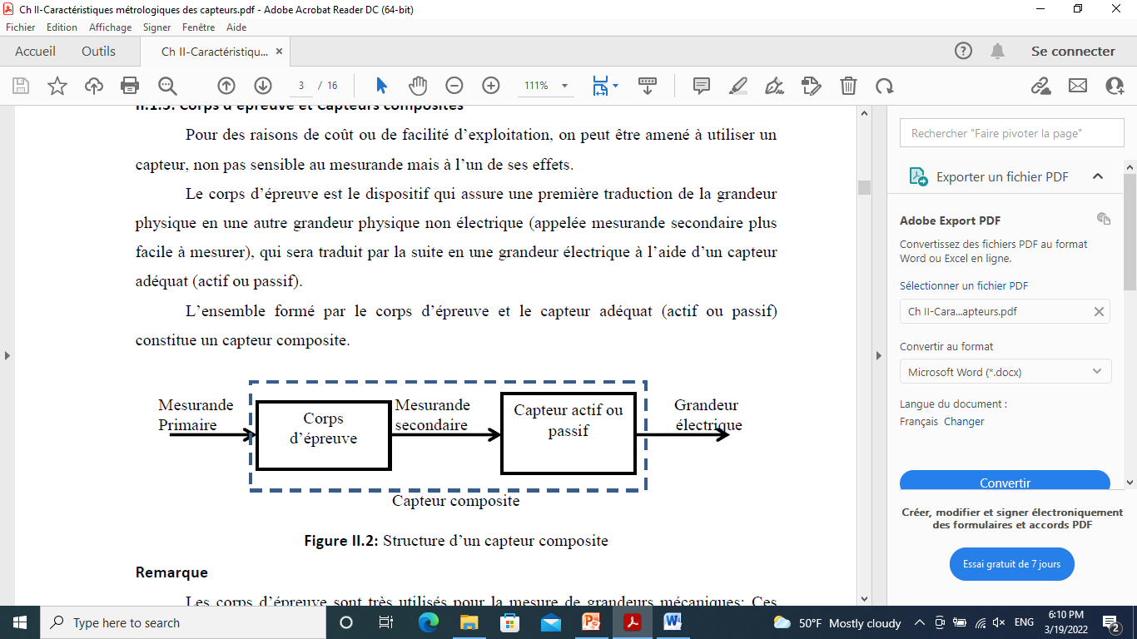
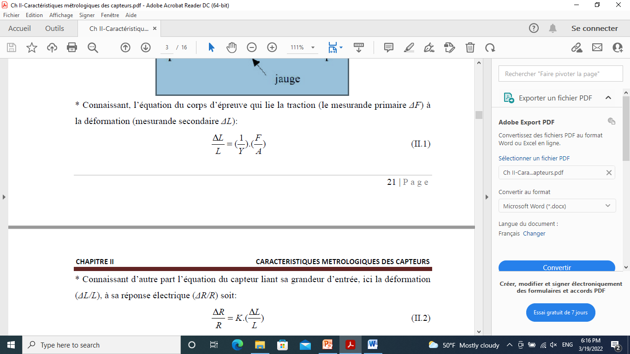
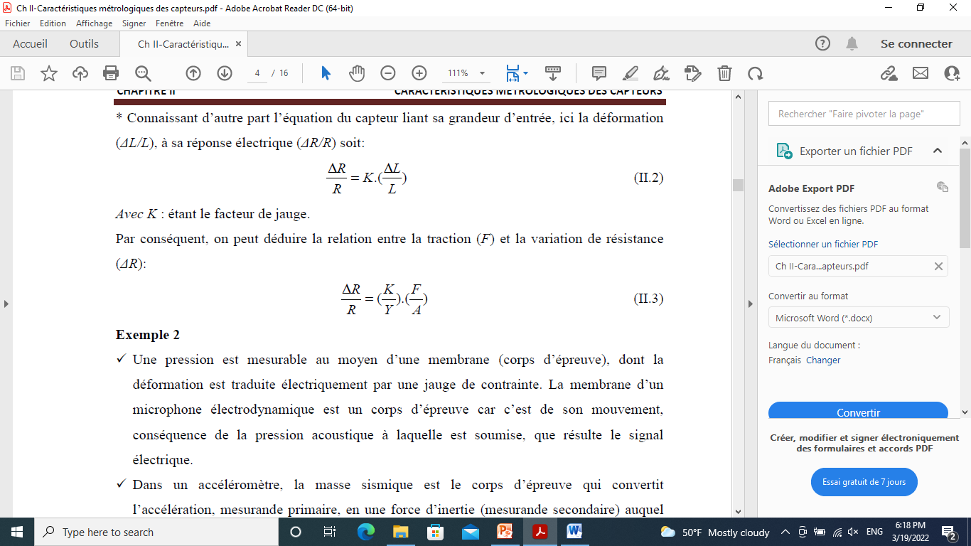
CHAP.II: CARACTERISTIQUES METROLOGIQUES DES CAPTEURS
1.3. Corps d’épreuve et Capteurs composites
Exemple 1
Une traction F exercée sur une barre (de longueur L, de section A et de module
d’Young Y) entraîne une déformation ΔL/L qui est mesurable par la variation ΔR/R de la résistance d’une jauge collée sur la barre.
Notes:
- Connaissant, l’équation du corps d’épreuve qui lie la traction (le mesurande primaire ΔF ) à la déformation (mesurande secondaire ΔL):
Connaissant d’autre part l’équation du capteur liant sa grandeur d’entrée, ici la déformation (ΔL/L), à sa réponse électrique (ΔR/R) soi
- Par conséquent, on peut déduire la relation entre la traction (F) et la variation de résistance (ΔR):

Slide 7
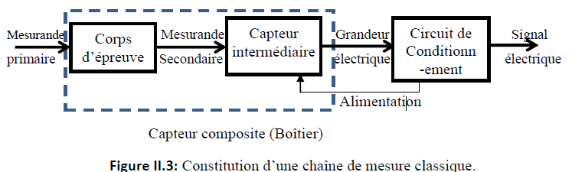
CHAP.II: CARACTERISTIQUES METROLOGIQUES DES CAPTEURS
Exemple 2 : la mesure d’un débit peut se faire en plusieurs étapes :
Le débit en une pression différentielle,
la pression en une déformation mécanique d’une membrane
la déformation mécanique en une grandeur électrique,
la sortie de la chaîne de mesure est du type électrique (Charge, Courant, Tension).
1.4. Constitution d’une chaîne de mesure
Pour obtenir une image d’une grandeur physique, on fait appel à une chaîne de mesure qui peut faire intervenir plusieurs phénomènes différents.
Notes:
- Transformation du débit en une pression différentielle
- Transformation de la pression différentielle en une déformation mécanique d’une membrane
Transformation de la déformation mécanique en une grandeur électrique (à l’aide d’un piézoélectrique) via un circuit électronique associé.
L’ensemble de ces étapes constitue une chaîne de mesure.

Slide 8
CHAP.II: CARACTERISTIQUES METROLOGIQUES DES CAPTEURS
1.4. Constitution d’une chaîne de mesure
La structure de base d'une chaîne de mesure comprend au minimum trois étages:
1.4.1. Un capteur= Corps d’épreuve+ Elément de transduction + Boîtier
1.4.2. Un conditionneur de signaux
1.4.3. Une unité de visualisation et/ou d'utilisation
Notes:
Un capteur Un dispositif sensible aux variations de la grandeur physique à mesurer et qui délivre une autre grandeur électrique à partir de ces
variations. Généralement, il est constitué de deux éléments : - Corps d’épreuve: élément mécanique qui réagit à la grandeur à mesurer
Elément de transduction : élément sensible lié au corps d'épreuve Il traduit les réactions du corps d'épreuve en une grandeur électrique constituant le signal de sortie. - Boîtier : élément mécanique de protection
Un conditionneur de signaux Un circuit électronique dont le rôle principal est l’alimentation électrique du capteur, la mise en forme et l'amplification du signal délivre par le capteur si nécessaire
Une unité de visualisation et/ou d'utilisation Cette unité permet de lire la valeur de la grandeur et/ou de l'exploiter

Slide 9
CHAP.II: CARACTERISTIQUES METROLOGIQUES DES CAPTEURS
Si la chaîne de mesure fait intervenir plusieurs transducteurs, on appelle corps d’épreuve celui en contact direct avec le mesurande.
Le dernier transducteur est associé à un conditionneur qui fournit la grandeur électrique de sortie de manière exploitable.
Le choix du circuit de conditionnement est une étape importante dans le cadre de la chaîne de mesure car:
il est associé au capteur
il détermine la nature finale du signal électrique
il va influencer les performances de la mesure

Slide 10
CHAP.II: CARACTERISTIQUES METROLOGIQUES DES CAPTEURS
1.5. Différents types de grandeurs physiques
On peut classer les grandeurs physiques en six familles, chaque capteur sera
obligatoirement associer à l’une de ces familles
Mécaniques: Déplacement, force, masse, débit ….
Thermiques: Température, capacité thermique, flux thermique... .
Electriques: Courant, tension, charge, impédance, diélectrique ….
Magnétiques: Champ magnétique, perméabilité, moment magnétique ….
Radiatifs: Lumière visible, rayons X, micro-ondes ...(Capteurs : Photodiodes,
photorésistance, Phototransistor ).
(Bio-) Chimiques: Humidité, Gaz, Sucre, Hormone ….

Slide 11
CHAP.II: CARACTERISTIQUES METROLOGIQUES DES CAPTEURS
1.6. Grandeurs d’influence
Les grandeurs d'influence sont des grandeurs physiques étrangères (parasites) auxquelles la réponse du capteur peut être sensible.
Exemples
La température
La position du capteur et sa fixation
Les vibrations mécaniques
La pression environnante
L'alimentation électrique du capteur.
L'humidité, la projection d'eau, l'immersion
Les ambiances corrosives
Les rayonnements nucléaires
Les perturbations électromagnétiques
Notes:
Selon la nature et l’importance des grandeurs d’influence le capteur peut subir des perturbations .C'est donc une cause d'erreurs agissant sur le signal de sortie.

Slide 12
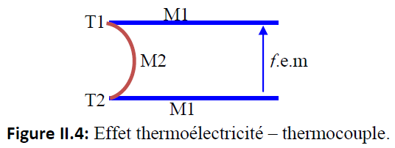
CHAP.II: CARACTERISTIQUES METROLOGIQUES DES CAPTEURS
2. PRECISION SUR LES EFFETS UTILISES
Les effets physiques les plus rencontrés en instrumentation sont :
2.1. Thermoélectricité
C’est le principe de tout thermocouple. C’est un circuit constitué de deux conducteurs de nature chimique différente et dont les jonctions sont mises à des températures différentes T1 et T2.
Il apparaît aux bornes de ce circuit une tension (force électromotrice : f.e.m) liée à la
différence de température (ΔT=T1-T2).

Slide 13
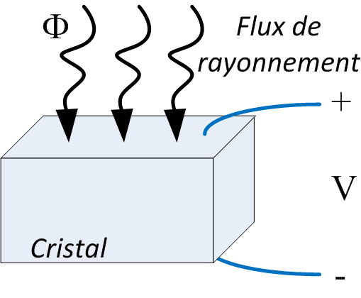
CHAP.II: CARACTERISTIQUES METROLOGIQUES DES CAPTEURS
2. PRECISION SUR LES EFFETS UTILISES
Les effets physiques les plus rencontrés en instrumentation sont :
2.2. Pyroélectricité
Certains cristaux présentent une polarisation électrique proportionnelle à leur température.
Notes:
Ainsi, en absorbant un flux de rayonnement, le cristal pyroélectrique va s’échauffer et par la suite sa polarisation va se modifier.
Par conséquent, une variation de tension est détectable.

Slide 14
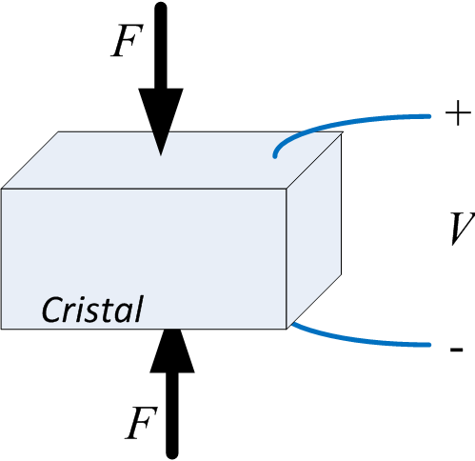
CHAP.II: CARACTERISTIQUES METROLOGIQUES DES CAPTEURS
2. PRECISION SUR LES EFFETS UTILISES
Les effets physiques les plus rencontrés en instrumentation sont :
2.3. Piézoélectricité
La piézoélectricité (du grec « piézein » presser,) est la propriété de certains corps de se polariser électriquement sous l’action d’une force :
des charges apparaissent sur les faces du cristal.
Notes:
Donc L’application d’une force sur ce type de matériau engendre l’apparition de charges électriques crées par la déformation du matériau. Parmi les matériaux piézoélectriques, on peut citer : le quartz, la topaze, la tourmalite.
Applications : Le briquet, le bouton poussoir, les microphones, les haut-parleurs…..

Slide 15
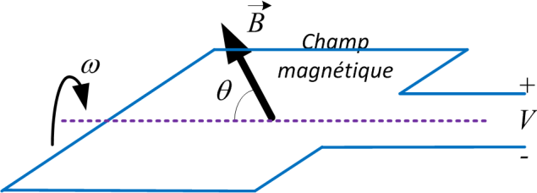
CHAP.II: CARACTERISTIQUES METROLOGIQUES DES CAPTEURS
2. PRECISION SUR LES EFFETS UTILISES
Les effets physiques les plus rencontrés en instrumentation sont :
2.4. Induction électromagnétique
Lorsqu’un un conducteur se déplace dans un champ d’induction fixe, il est le siège d’une force électromotrice proportionnelle au flux coupé par unité de temps donc à sa vitesse de déplacement.
Notes:
Applications :
La mesure de la f.e.m. d’induction permet de connaître la vitesse de déplacement qui est à son origine.
Détection de passage d'un objet métallique

Slide 16
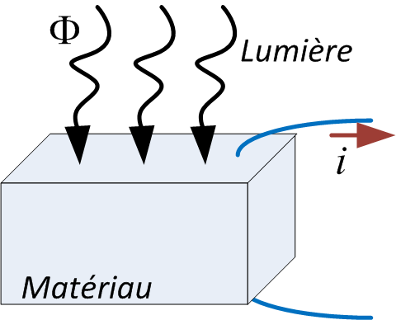
CHAP.II: CARACTERISTIQUES METROLOGIQUES DES CAPTEURS
2. PRECISION SUR LES EFFETS UTILISES
Les effets physiques les plus rencontrés en instrumentation sont :
2.5. Photo-électrique
Sous l'influence d’un rayonnement lumineux ou plus généralement d'un rayonnement électromagnétique dont la longueur d'onde est inférieure à une valeur seuil caractéristique du matériau.
Notes:
Ce dernier libère des charges électriques dans la matière et celles-ci en fonction du rayonnement.

Slide 17
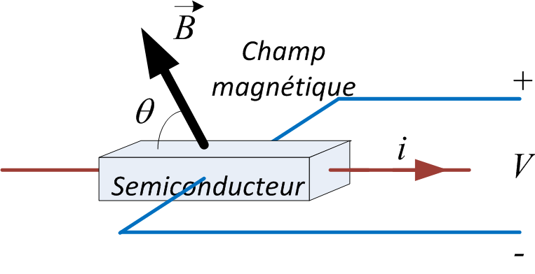
CHAP.II: CARACTERISTIQUES METROLOGIQUES DES CAPTEURS
2. PRECISION SUR LES EFFETS UTILISES
Les effets physiques les plus rencontrés en instrumentation sont :
2.6. Effet Hall
On appelle effet Hall, lorsqu’un conducteur est parcouru par un courant électrique et plongé dans une induction magnétique perpendiculaire B à la direction de ce courant,
Notes:
on constate l’apparition d’une différence de potentiel v et d’un champ électrique transversal E.

Slide 18
CHAP.II: CARACTERISTIQUES METROLOGIQUES DES CAPTEURS
2. PRECISION SUR LES EFFETS UTILISES
Les effets physiques les plus rencontrés en instrumentation sont :
2.7. Photovoltaïque
Des électrons et des trous sont libérés au voisinage d'une jonction PN illuminée, leur déplacement modifie la tension à ses bornes.

Slide 19
CHAP.II: CARACTERISTIQUES METROLOGIQUES DES CAPTEURS
3. CLASSIFICATION DES CAPTEURS
Si l'on s'intéresse aux phénomènes physiques mis en jeux dans les capteurs c’est-à-dire selon la caractéristique électrique de la grandeur de sortie, on peut classer ces dispositifs en deux grandes familles.
Capteurs passifs
Capteurs actifs

Slide 20
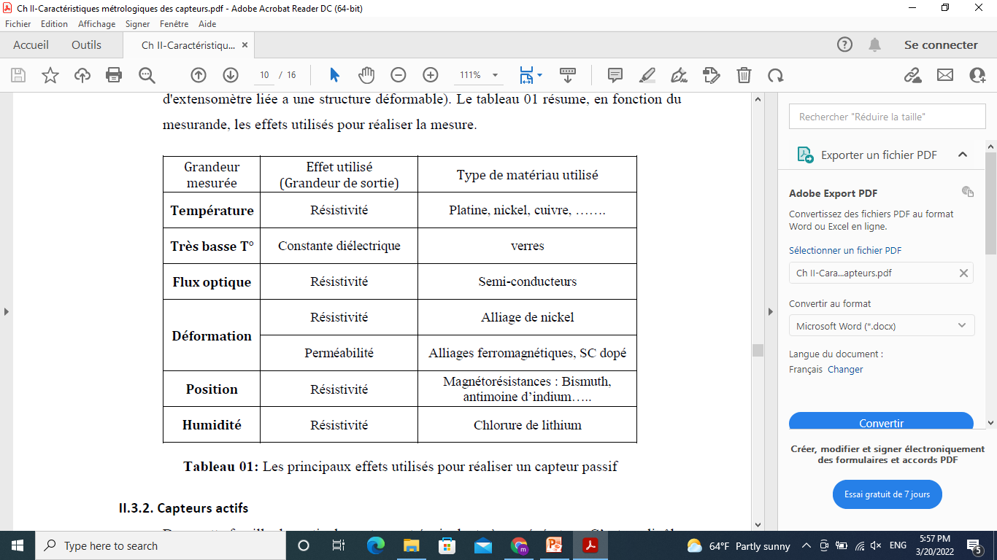
CHAP.II: CARACTERISTIQUES METROLOGIQUES DES CAPTEURS
3. CLASSIFICATION DES CAPTEURS
3.1 Capteurs passifs
le capteur se comporte en sortie comme un dipôle passif qui peut être résistif, capacitif ou inductif
Notes:
Donc, il s'agit généralement d'impédance dont l'un des paramètres déterminants est sensible à la grandeur mesurée.
La variation d'impédance résulte:
Soit d'une variation de dimension du capteur, c'est le principe de fonctionnement d'un grand nombre de capteur de position, potentiomètre, inductance a noyaux mobile, condensateur a armature mobile.
Soit d'une déformation résultant de force ou de grandeur s'y ramenant, pression accélération (Armature de condensateur soumise à une différence de pression, jauge d'extensomètre liée a une structure déformable).
Le tableau 01 résume, en fonction du mesurande, les effets utilisés pour réaliser la mesure.

Slide 21
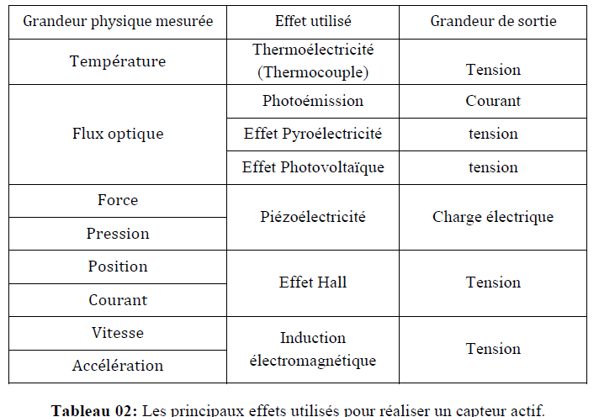
CHAP.II: CARACTERISTIQUES METROLOGIQUES DES CAPTEURS
3. CLASSIFICATION DES CAPTEURS
3.2. Capteurs actifs
la sortie du capteur est équivalente à un générateur. C’est un dipôle actif qui peut être du type courant, tension ou charge.
Un capteur actif est généralement fondé sur un effet physique qui assure la conversion de l'énergie propre à la grandeur physique à prélever .
Notes:
Dans cette famille, la sortie du capteur est équivalente à un générateur. C’est un dipôle actif qui peut être du type courant, tension ou charge.
Un capteur actif est généralement fondé dans sur un effet physique qui assure la conversion de l'énergie propre à la grandeur physique à prélever (énergie thermique, mécanique ou de rayonnement…) en énergie électrique.
Les principaux effets physiques mis en jeu sont présentés ci-dessous

Slide 22
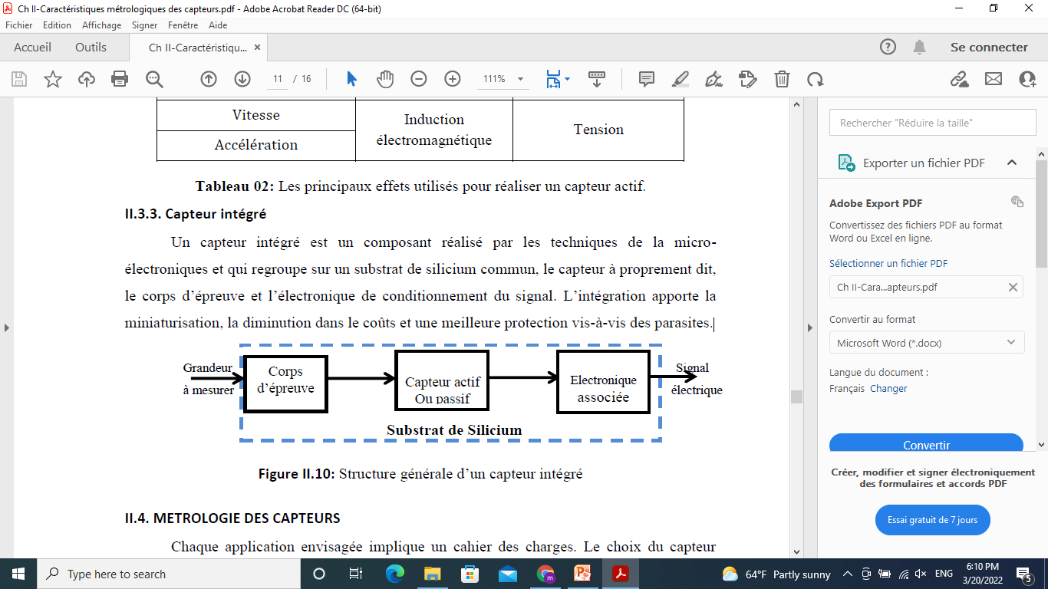
CHAP.II: CARACTERISTIQUES METROLOGIQUES DES CAPTEURS
3. CLASSIFICATION DES CAPTEURS
3.3. Capteur intégré
Un capteur intégré est un composant réalisé par les techniques de la Microélectroniques et qui regroupe sur un substrat de silicium commun, le capteur à proprement dit, le corps d’épreuve et l’électronique de conditionnement du signal
Notes:
. L’intégration apporte la miniaturisation, la diminution dans le coûts et une meilleure protection vis-à-vis des parasites.

Slide 23
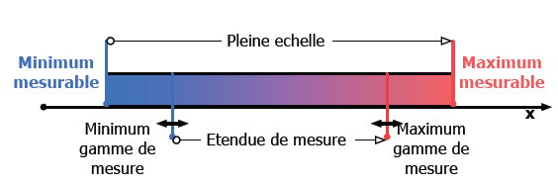
CHAP.II: CARACTERISTIQUES METROLOGIQUES DES CAPTEURS
4. METROLOGIE DES CAPTEURS
Chaque application envisagée implique un cahier des charges. Le choix du capteur
dépend de ses caractéristiques métrologiques., qui font font référence à des étalonnages réalisés en laboratoire….
4.1. Gamme de mesure - étendue de mesure
La gamme de mesure, c'est l'ensemble des valeurs du mesurande pour lesquelles un instrument de mesure est supposé fournir une mesure correcte.
L'étendue de mesure correspond à la différence entre la valeur maximale et la valeur minimale de la gamme de mesure.
Notes:
4-Il est fondamental de connaître avec précision les caractéristiques d’un capteur afin de pouvoir déterminer les limites de fonctionnement de celui-ci. En effet, les limites de fonctionnement d’un capteur conditionnent les limites de fonctionnement du système dont il fait partie.
4-1 Pour les appareils à gamme de mesure réglable, la valeur maximale de l'étendue de mesure est appelée pleine échelle.
Exemple Appareil de pesage, étendu de la graduation (0, 2 kg), étendu de la mesure (150 g, 2 kg).

Slide 24
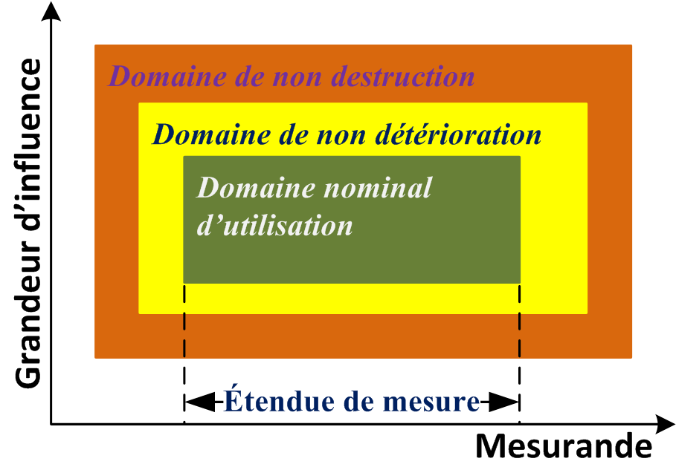
CHAP.II: CARACTERISTIQUES METROLOGIQUES DES CAPTEURS
4.2. Les performances d’un capteur
4.2.1. Etendue de la mesure
On peut partitionné cette zone en trois domaines
1.C’est la zone dans laquelle le mesurande peut évoluer sans modification des
caractéristiques métrologiques du capteur.
2 les Valeurs limites des grandeurs d’influences sur le capteur...
3.Elle définit les limites garantissant la non-destruction du capteur mais dans laquelle il peut y avoir des modifications permanentes de ces caractéristiques.
Notes:
4.2 De manière à classer les capteurs en fonction de leurs performances métrologiques, on est amené à définir des paramètres qui permettent de les sélectionner en fonction de l’application.
Domaine nominal d’emploi:
Domaine de non-détérioration:… sans que les caractéristiques du capteur ne soient modifiées après annulation de surcharges éventuelles
Domaine de non-destruction:

Slide 25
CHAP.II: CARACTERISTIQUES METROLOGIQUES DES CAPTEURS
4.3. Résolution
La résolution d’un capteur correspond à la plus petite variation du mesurande que le capteur est susceptible de déceler.
Lorsque l'appareil de mesure est un appareil numérique, on définit la résolution par la formule suivante :
Résolution = Etendue de mesure / Le nombre de points de mesure
La résolution peut ne pas être constante sur toute l'étendue de la mesure
La résolution s'applique aussi aux convertisseurs analogiques/ numériques (A/N)

Slide 26
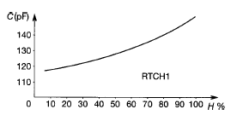
CHAP.II: CARACTERISTIQUES METROLOGIQUES DES CAPTEURS
4.4. Caractéristique d’entrée-sortie d’un capteur
Elle donne la relation d’évolution de la grandeur de sortie en fonction de la grandeur d’entrée.
Elle est donnée classiquement par une courbe en régime permanent
Elle ne donne pas d’informations sur les caractéristiques transitoires du capteur.
Exemple de caractéristique d’un capteur d’humidité du type capacitif.

Slide 27
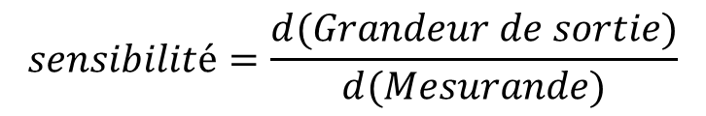
CHAP.II: CARACTERISTIQUES METROLOGIQUES DES CAPTEURS
4.5. Sensibilité
Elle détermine l’évolution de la grandeur de sortie en fonction de la grandeur d’entrée en un point donné.
C’est la pente de la tangente à la courbe issue de la caractéristique du capteur. Dans le cas d’un capteur linéaire, la sensibilité du capteur est constante
$$sensibilité=\frac{d(Grandeur de sortie)}{d(Mesurande)}$$
Notes:
Il faut noter que la sensibilité d’un capteur peut être fonction du conditionneur auquel il est associé.
Dans l’exemple precedant, la sensibilité moyenne du capteur est de 0.4pF/%H

Slide 28
CHAP.II: CARACTERISTIQUES METROLOGIQUES DES CAPTEURS
4.6. Finesse
Elle qualifié l'incidence de l'instrument de mesure sur le phénomène Mesuré.
Elle est grande lorsque l'appareil perturbe très peu la grandeur à mesurer.
C’est la qualité d’un capteur à ne pas venir modifier par sa présence la grandeur à mesurer.
Cela permet d’évaluer l’influence du capteur sur la mesure.
On la définit non seulement vis à vis du capteur mais aussi vis à vis de l’environnement d’utilisation du capteur.
Notes:
Exemple1: Dans le cas d’une mesure thermique, on cherchera un capteur à faible capacité calorifique vis à vis des grandeurs l’environnant. La finesse et la sensibilité sont en général antagonistes(الخصوم). Alors, il faut chercher un compromis à faire.
Exemple2: Pour un capteur d’induction magnétique B, un capteur à forte perméabilité sera très sensible, par contre sa présence aura tendance à perturber les lignes de champ et la mesure de l’induction ne sera pas celle sans capteur, d’où une mauvaise finesse.
Mais cette erreur peut être évaluée en vue d’une correction post-mesure et ainsi faire abstraction de la présence du capteur.

Slide 29
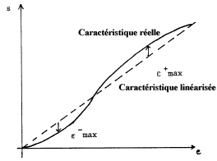
CHAP.II: CARACTERISTIQUES METROLOGIQUES DES CAPTEURS
4.7 Linéarité
La linéarité est une caractéristique qui définit la constance de la sensibilité sur toute la plage de mesure.
C’est la zone dans laquelle la sensibilité du capteur est indépendante de la valeur du mesurande.
Notes:
On définit à partir de cette droite l’écart de linéarité qui exprime en % l’écart maximal entre la courbe réelle et la droite approchant la courbe.
Cette zone peut être définie à partir de la définition d’une droite obtenue comme approchant au mieux la caractéristique réelle du capteur, par exemple par la méthode des moindres carrés.

Slide 30
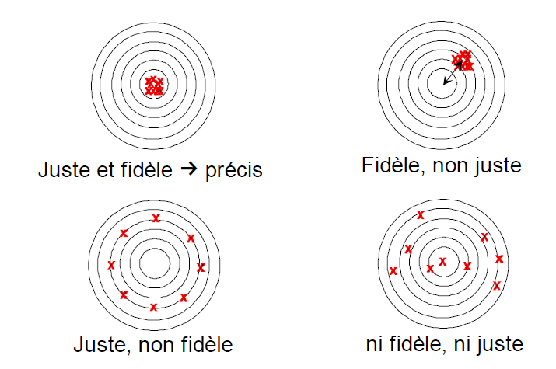
CHAP.II: CARACTERISTIQUES METROLOGIQUES DES CAPTEURS
4.8. Caractéristiques statistiques d’un capteur
Ces paramètres permettent de prendre en compte la notion d’erreurs accidentelles qui peuvent survenir sur un capteur.
4.8.1. Fidélité
Elle définit la qualité d’un capteur à délivrer une mesure répétitive sans erreurs.
L’erreur de fidélité correspond à l’écart type obtenu sur une série de mesures correspondant à une valeur constante du mesurande.
Notes:
Les résultats de mesures répétées d'une même valeur de mesurande restent groupés autour d'une valeur moyenne.
Un capteur est d'autant plus fidèle que son écart type est faible.

Slide 31
CHAP.II: CARACTERISTIQUES METROLOGIQUES DES CAPTEURS
4.8. Caractéristiques statistiques d’un capteur
4.8.1. Fidélité
4.8.2. Justesse
La justesse c’est l’aptitude d’un capteur à délivrer une réponse proche de la valeur vraie et ceci indépendamment de la notion de fidélité
Notes:
(les erreurs de fidélité n'étant pas prise en compte).
Elle est liée à la valeur moyenne obtenue sur un grand nombre de mesures par rapport à la valeur réelle.
Un instrument est d'autant plus juste que la valeur moyenne est proche de la valeur vraie.

Slide 32
CHAP.II: CARACTERISTIQUES METROLOGIQUES DES CAPTEURS
4.8. Caractéristiques statistiques d’un capteur
4.8.1. Fidélité
4.8.2. Justesse
4.8.3. Précision
La précision est un des paramètres les plus importants d'un système de mesure. La
précision d’un capteur définit l’écart en % que l’on peut obtenir entre la valeur réelle et la valeur obtenue en sortie du capteur
Notes:
. Elle caractérise l'aptitude d'un capteur à donner une mesure M proche de la valeur vrai m de la grandeur mesurée.

Slide 33
CHAP.II: CARACTERISTIQUES METROLOGIQUES DES CAPTEURS
4.8. Caractéristiques statistiques d’un capteur
4.8.1. Fidélité
4.8.2. Justesse
4.8.3. Précision

Slide 34
CHAP.II: CARACTERISTIQUES METROLOGIQUES DES CAPTEURS
4.9. Rapidité, Temps de réponse
Elle caractérise l'aptitude d'un dispositif à répondre aux variations temporelles du mesurande
Le temps de réponse est défini comme étant le temps nécessaire pour que la réponse du capteur atteigne 90% de son amplitude maximale lorsqu’il est exposé au mesurande.
Notes:
Dans le cas d'un échelon de la grandeur entraînant la croissance de la mesure on définit le temps de réponse à 10%,
c'est le temps nécessaire pour que la mesure croisse,
à partir de sa valeur initiale jusqu'à rester entre 90% et 110% de sa variation totale.

